Slide 1
计算机体系结构
周学海
xhzhou@ustc.edu.cn
0551-63606864
中国科学技术大学

Slide 2
第2章 ISA设计
ISA的分类
寻址方式
操作数的类型、表示和大小
ISA的操作
控制类指令
指令编码
编译技术与计算机体系结构
MIPS指令集
中国科学技术大学

Slide 3
ISA
software
instruction set
hardware
中国科学技术大学

Slide 4
ISA的概念
软件子系统与硬件子系统的关键界面
一组直接由硬件执行的指令，包括
  程序员可见的指令集合
  程序员可见的机器状态(registers and memory)
应具备的特性
  可持续多代，以保持向后（backward) 兼容
  可用于不同应用领域（desktops, servers, embedded applications）
  为高层软件的设计与开发提供方便的功能
  方便低层硬件子系统高效实现
中国科学技术大学

Slide 5
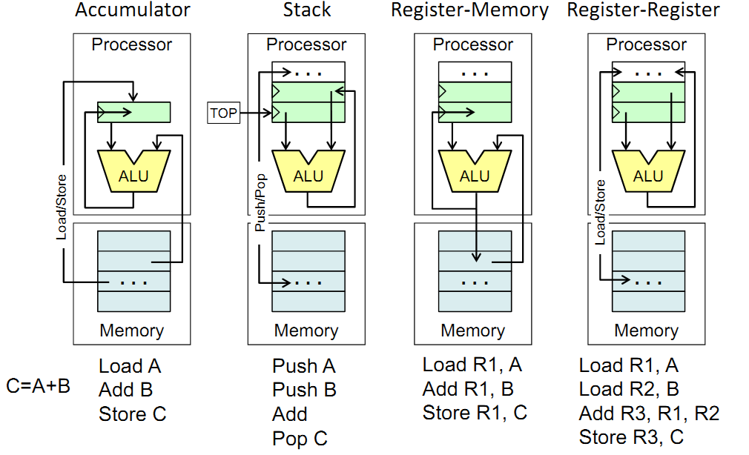
ISA 的演进
中国科学技术大学

Slide 6
ISA 的基本分类
早期的ISA
  堆栈型（Stack）:
0 address add ; tos ← tos + next
  累加器型(Accumulator) (1 register):
1 address add A ;acc ← acc + mem[A]
  被通用寄存器型ISA取代
通用寄存器型 (General Purpose Register):
  Register-memory
2 address add A B ；EA[A] ← EA[A] + EA[B]
3 address add A B C ；EA[A] ← ΕΑ[B] + EA[C]
  Load/Store:
3 address add Ra Rb Rc ；Ra ← Rb + Rc
load Ra Rb ；Ra ← mem[Rb]
store Ra Rb ；mem[Rb] ← Ra
  存储器-存储器型 （目前已经没有）
中国科学技术大学

Slide 7
不同的指令格式
Zero-address format: Stack machines
  ADD Stack[SP-1] Stack[SP] + Stack[SP-1]
  Usually top of stack is kept in high-speed registers
One-address format: Accumulator machines
  ADD (X) AC AC + Memory[X]
Two-address format: destination = first source operand
  ADD R1, R2 Reg[R1] Reg[R1] + Reg[R2]
  ADD R1, (X) Reg[R1] Reg[R1] + Memory[X]
  ADD (X), (Y) Memory[X] Memory[X] + Memory[Y]
Three-address format: most RISC architectures
  ADD R3, R1, R2 Reg[R3] Reg[R1] + Reg[R2]
Variety
中国科学技术大学

Slide 8
ISA: 必须说明哪些东西?
Instruction
Fetch
指令格式或编码方式。即如何编码?
操作数和操作结果的存放位置
  存放位置?
  多少个显式操作数?
  存储器操作数如何定位?
  哪些操作数可以或不可以放到存储器中?
数据类型和大小
寻址方式
支持哪些操作
下一条指令地址
  jumps, conditions, branches
  fetch-decode-execute is implicit!
Instruction
Decode
Operand
Fetch
Execute
Result
Store
Next
Instruction
中国科学技术大学

Slide 9
有关ISA的若干问题
存储器寻址
操作数的类型与大小
所支持的操作
控制转移类指令
指令格式
中国科学技术大学

Slide 10
存储器寻址
80年以来几乎所有机器的存储器都是按字节编址
一个存储器地址可以访问：
  一个字节、2个字节、4个字节、更多字节…..
不同体系结构对字的定义是不同的
  16位字（Intel X86）32位字（MIPS）
如何读32位字，两种方案
  每次一个字节，四次完成；每次一个字，一次完成
问题：
  （1）如何将字节地址映射到字地址 （尾端问题）
  （2）一个字是否可以存放在任何字节边界上 （对齐问题）
  即尾端（Endian)和对齐问题
中国科学技术大学

Slide 11
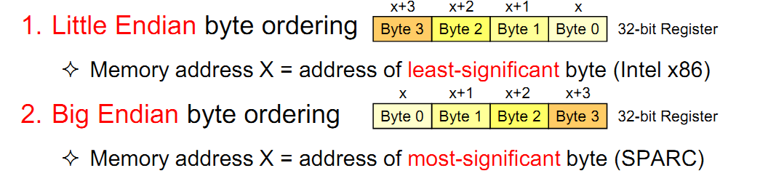
尾端问题
little endian, big endian, 在一个字内部的字节顺序问题，
如地址xxx00指定了一个字（int）, 存储器中从xxx00处连续存放ffff0000, 则有两种方式：
  Little endian 方式下xxx00位置是字的最低字节，整数值为0000ffff, Intel 80x86, DEC Vax, DEC Alpha (Windows NT)
  Big endian 方式下xxx00位置是字的最高字节，整数值为ffff0000, IBM 360/370, Motorola 68k, MIPS, Sparc, HP PA
中国科学技术大学

Slide 12
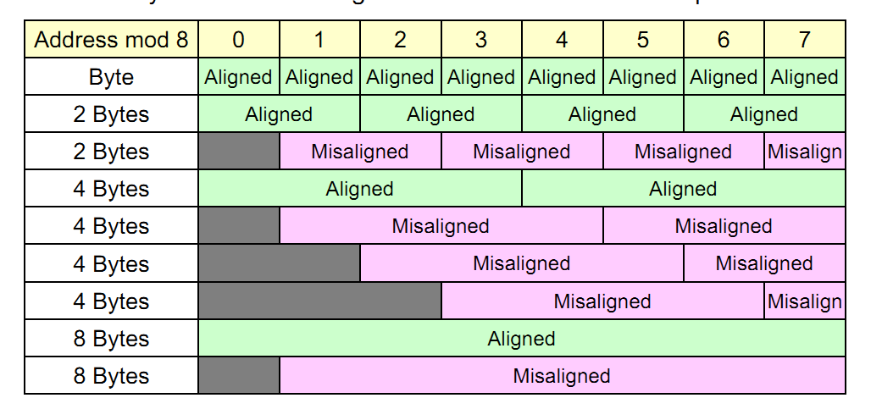
对齐问题
对s字节的对象访问地址为A，如果A mod s =0 称为边界对齐。
边界对齐的原因是存储器本身读写的要求，存储器本身读写通常就是边界对齐的，对于不是边界对齐的对象的访问可能要导致存储器的两次访问，然后再拼接出所需要的数。（或发生异常）
中国科学技术大学

Slide 13
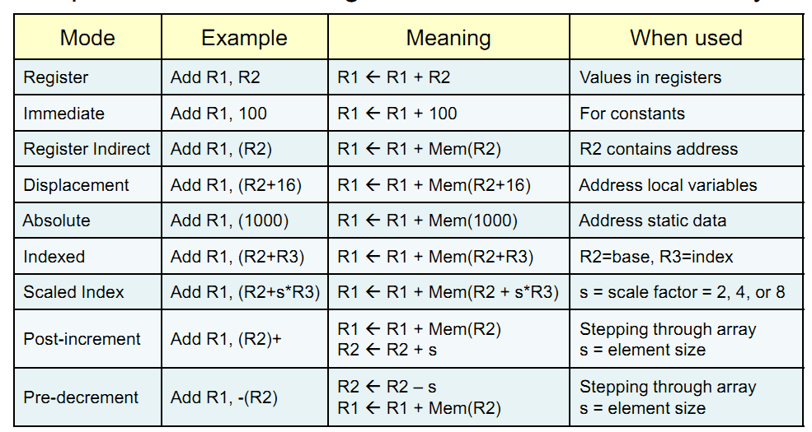
寻址方式
寻址方式：如何说明要访问的对象地址
有效地址：由寻址方式说明的某一存储单元的实际存储器地址。有效地址 vs. 物理地址
中国科学技术大学

Slide 14
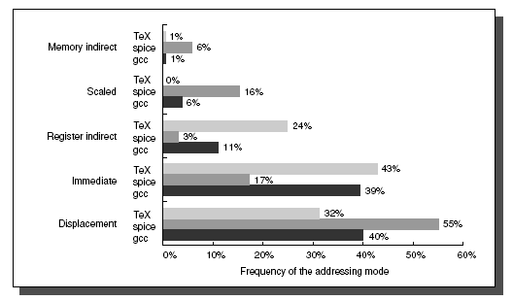
各种寻址方式的使用情况? (忽略寄存器直接寻址)
三个SPEC89程序在VAX结构上的测试结果：
立即寻址，偏移寻址使用较多
中国科学技术大学

Slide 15
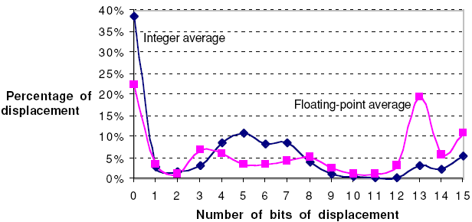
偏移寻址
主要问题：偏移的范围（偏移量的大小）
Alpha Architecture with full optimization for Spec CPU2000, showing the average of integer programs(CINT2000) and the average of floating-point programs (CFP2000)
中国科学技术大学

Slide 16
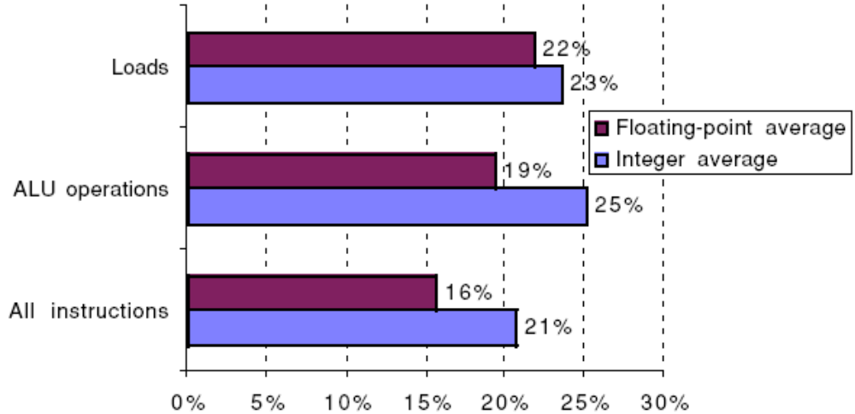
立即数寻址
Alpha Architecture with full optimization for Spec CPU2000, showing the average of integer programs(CINT2000) and the average of floating-point programs (CFP2000)
中国科学技术大学

Slide 17
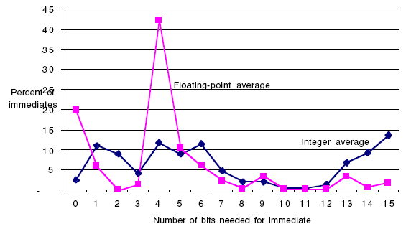
立即数的大小
The distribution of immediate values. About 20% were negative for CINT2000 and about 30% were negative for CFP2000. These measurements were taken on a Alpha, where the maximum immediate is 16 bits, for the spec cpu2000 programs. A similar measurement on the VAX, which supported 32-bit immediates, showed that about 20% to 25% of immediates were longer than 16 bits.
中国科学技术大学

Slide 18
寻址方式小结
重要的寻址方式:
  偏移寻址方式, 立即数寻址方式, 寄存器间址方式
  SPEC测试表明，使用频度达到 75%--99%
偏移字段的大小应该在 12 - 16 bits
  可满足75%-99%的需求
立即数字段的大小应该在 8 -16 bits
  可满足50%-80%的需求
中国科学技术大学
Notes:
1, 性能综合 （第6节）
2，第2章 第1次 （第7节）ISA 分类、memory addressing

Slide 19
操作数的类型、表示和大小
操作数类型和操作数表示也是软硬件的主要界面之一。
操作数类型：是面向应用、面向软件系统所处理的各种数据类型。
  整型、浮点型、字符、字符串、向量类型等
  类型由操作码确定或数据附加硬件解释的标记，一般采用由操作码确定
  数据附加硬件解释的标记，现在已经不采用
操作数的表示：操作数在机器中的表示，硬件结构能够识别，指令系统可以直接使用的表示格式
  整型：原码、反码、补码
  浮点：IEEE 754标准
  十进制：BCD码/二进制十进制表示
中国科学技术大学

Slide 20
常用操作数类型
ASCII character = 1 byte (64-bit register can store 8 characters
Unicode character or Short integer = 2 bytes = 16 bits （half word)
Integer = 4 bytes = 32 bits (word size on many RISC Processors)
Single-precision float = 4 bytes = 32 bits (word size)
Long integer = 8 bytes = 64 bits (double word)
Double-precision float = 8 bytes = 64 bits (double word)
Extended-precision float = 10 bytes = 80 bits (Intel architecture)
Quad-precision float = 16 bytes = 128 bits
中国科学技术大学

Slide 21
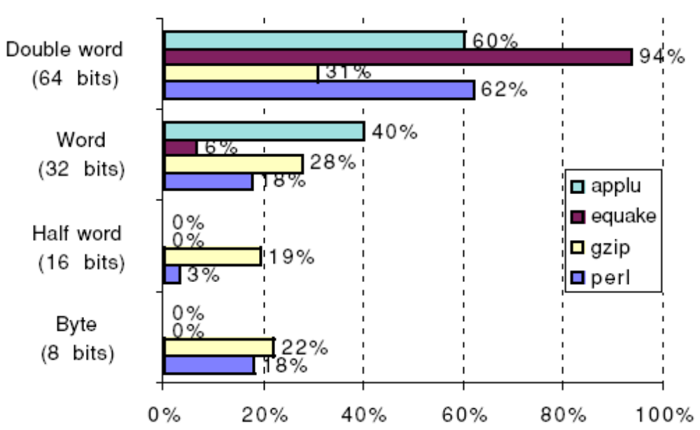
操作数的大小
基准测试的结论：（1）对单字、双字的数据访问具有较高的频率
（2）定义操作数字段长度为64位，更具有一般性
中国科学技术大学

Slide 22
03/12-Review
ISA需考虑的问题
  Class of ISA
  Memory addressing
  Types and sizes of operands
  Operations
  Control flow instructions
  Encoding an ISA
ISA的类型
  通用寄存器型占主导地位
寻址方式
  重要的寻址方式: 偏移寻址方式, 立即数寻址方式, 寄存器间址方式
    SPEC测试表明，使用频度达到 75%--99%
  偏移字段的大小应该在 12 - 16 bits, 可满足75%-99%的需求
  立即数字段的大小应该在 8 -16 bits, 可满足50%-80%的需求
中国科学技术大学
Notes:
1 chapter 1 性能综合评估 算术平均 调和平均 几何平均
2 Chapter 2 ISA的分类、寻址方式

Slide 23
ISA的操作
CISC 指令集结构的功能设计
RISC 指令结构的功能设计
中国科学技术大学

Slide 24
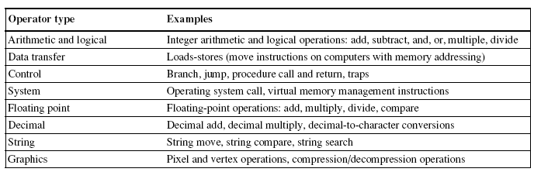
典型操作类型
一般计算机都支持前三类所有的操作；
不同计算机系统 对系统支持程度不同，但都支持基本的系统功能。
对最后四类操作的支持程度差别也很大，有些机器不支持，有些机器还在此基础上做一些扩展，这些指令有时作为可选的指令。
中国科学技术大学

Slide 25
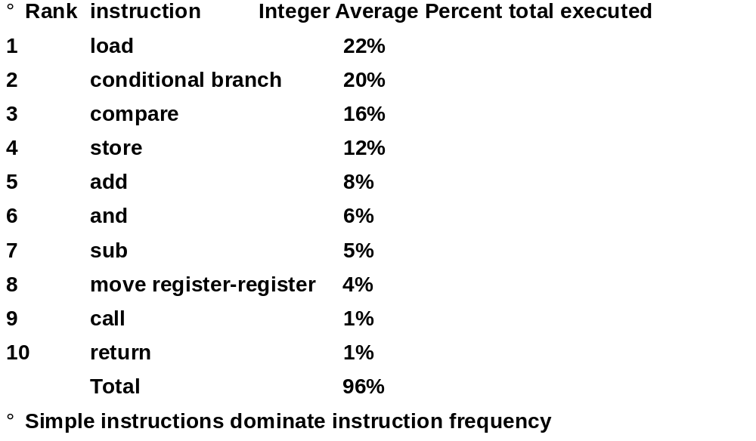
Top 10 80x86 Instructions
中国科学技术大学

Slide 26
ISA对操作类型的选择
需考虑的因素：速度、价格和灵活性
基本要求：指令系统的完整性、规整性、高效率和兼容性
  完整性设计：具备基本指令种类
  兼容性：系列机
  高效率：指令执行速度快、使用频度高
  规整性
    让所有运算部件都能对称、均匀的在所有数据存储单元之间进行操作。
    对所有数据存储单元都能同等对待，无论是操作数或运算结果都可以无约束地存放到任意数据存储单元中
  正交性
    数据类型独立于寻址方式
    寻址方式独立于所要完成的操作
当前对这一问题的处理有两种截然不同的方向
  CISC和RISC
中国科学技术大学

Slide 27
CISC计算机ISA的功能设计
目标：强化指令功能，减少指令条数，以提高系统性能
基本优化方法
1. 面向目标程序的优化是提高计算机系统性能最直接方法
  优化目标
    缩短程序的长度
    缩短程序的执行时间
  优化方法
    统计分析目标程序执行情况，找出使用频度高，执行时间长的指令或指令串
    优化使用频度高的指令
    用新的指令代替使用频度高的指令串
中国科学技术大学

Slide 28
优化目标程序的主要途径（1/2)
  1）增强运算型指令的功能
  如sin(x), Cos(x), SQRT(X)，甚至多项式计算
  如用一条三地址指令完成
  P(X) = C(0)+C(1)X+C(2)X²+C(3)X³+…..
  2) 增强数据传送类指令的功能
  主要是指数据块传送指令
  R-R, R-M, M-M之间的数据块传送可有效的支持向量和矩阵运算，如IBM370
  R-Stack之间设置数据块传送指令，能够在程序调用和程序中断时，快速保存和恢复程序现场，如 VAX-11
中国科学技术大学

Slide 29
优化目标程序的主要途径（2/2)
3) 增强程序控制指令的功能
  在CISC中，一般均设置了多种程序控制指令，正常仅需要转移指令和子程序控制指令
2. 面向高级语言和编译程序改进指令系统
  优化目标：主要是缩小HL-ML之间的差距
  优化方法：
1）增强面向HL和Compiler支持的指令功能
  统计分析源程序中各种语句的使用频度和执行时间
  增强相关指令的功能优化使用频度高、执行时间长的语句
  增加专门指令，以缩短目标程序长度，减少目标程序执行时间，缩短编译时间
中国科学技术大学

Slide 30
FORTRAN语言和COBOL语言中各种主要语句的使用频度
语言 | 一元赋值 | 其他赋值 | IF | GOTO | I/O | DO | CALL | 其他
FORTRAN | 31.0 | 15.0 | 11.5 | 10.5 | 6.5 | 4.5 | 6.0 | 15.0
COBOL | 42.1 | 7.5 | 19.1 | 19.1 | 8.46 | 0.17 | 0.17 | 3.4
观察结果：
（1）一元赋值在其中比例最大，增强数据传送类指令功能，缩短这类指令的执行时间是对高级语言非常有力的支持，
（2）其他赋值语句中，增1操作比例较大，许多机器都有专门的增1指令
（3）条件转移和无条件转移占22％，38.2%,因此增强转移指令的功能，增加转移指令的种类是必要的
中国科学技术大学

Slide 31
2）高级语言计算机系统
  缩小HL和ML的差别时，走到极端，就是把HL和ML合二为一，即所谓的高级语言计算机。在这种机器中，高级语言不需要经过编译，直接由机器硬件来执行。如LISP机，PROLOG机
3）支持操作系统的优化实现－些特权指令
  任何一种计算机系统通常需要操作系统，而OS又必须用指令系统来实现，指令系统对OS的支持主要有
  处理器工作状态和访问方式的转换
  进程的管理和切换
  存储管理和信息保护
  进程同步和互斥，信号量的管理等
中国科学技术大学

Slide 32
-Review (续)
ISA的功能设计
  任务：确定硬件支持哪些操作
  方法：统计的方法
  两种类型：CISC和RISC
CISC（Complex Instruction Set Computer）
  目标：强化指令功能，减少运行的指令条数，提高系统性能
  方法：面向目标程序的优化，面向高级语言和编译器的优化
RISC（Reduced Instruction Set Computer）
  目标：通过简化指令系统，用高效的方法实现最常用的指令
  方法：充分发挥流水线的效率，降低（优化）CPI
中国科学技术大学

Slide 33
RISC指令集结构的功能设计
采用RISC体系结构的微处理器
  SUN Microsystem: SPARC, SuperSPARC, Ulta SPARC
  SGI: MIPS R4000, R5000, R10000,
  IBM: Power PC
  Intel: 80860, 80960
  DEC: Alpha
  Motorola 88100
  HP HP300/930系列，950系列
  ARM，MIPS
中国科学技术大学

Slide 34
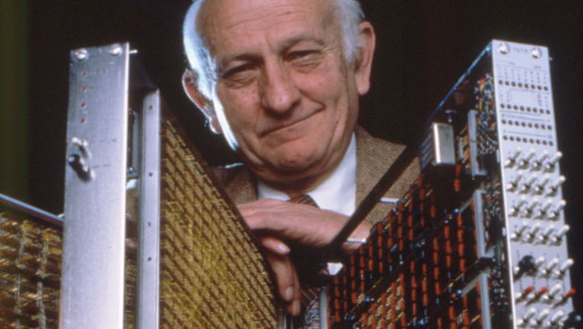

从CISC到RISC
1974 John Cocke 和他的团队在给电话交换机设计控制器时，开始研究指令系统的合理性问题，John Cocke (1987年图灵奖获得者）70年代末 IBM推出 801CPU, 1986年推出IBM RT PC（或 称6150）
RISC architecture
The first prototype computer to use reduced instruction set computer (RISC) architecture was designed by IBM researcher John Cocke and his team in the late 1970s. For his efforts, Cocke received the Turing Award in 1987, the US National Medal of Science in 1994, and the US National Medal of Technology in 1991.
IBM RT PC
The RISC Technology Personal Computer (RT PC) was introduced in 1986, and featured the 32-bit RISC architecture.
中国科学技术大学

Slide 35
1979 David Patterson 研究了CISC指令系统主要存在以下几方面的问题：
  指令使用频度；CISC指令系统复杂-〉增加研制时间和成本，容易出错；
  VLSI设计困难，不利于单片集成；
  许多复杂指令操作复杂，运行速度慢；
  各条指令不规整，不利于先进计算机体系结构技术来提高系统的性能。
1981: Patterson等人研制成功了32位RISC I 微处理器。31种指令，三种数据类型，只有变址和相对寻址两种寻址方式，字长 32位
1983：RISC II
中国科学技术大学

Slide 36
RISC的定义和特点
RISC是一种计算机体系结构的设计思想，它不是一种产品。RISC是近代计算机体系结构发展史中的一个里程碑，直到现在，RISC没有一个确切的定义
早期对RISC特点的描述
  大多数指令在单周期内完成
  采用Load/Store结构
  硬布线控制逻辑
  减少指令和寻址方式的种类
  固定的指令格式
  注重代码的优化
从目前的发展看，RISC体系结构还应具有如下特点：
  面向寄存器结构
  十分重视流水线的执行效率－尽量减少断流
  重视优化编译技术
减少指令平均执行周期数是RISC思想的精华
中国科学技术大学

Slide 37
问题
RISC的指令系统精简了，CISC中的一条指令可能由一串指令才能完成，那么为什么RISC执行程序的速度比CISC还要快？
ExecuteTime = CPI X IC X T
IC CPI T
CISC 1 2~15 33ns~5ns
RISC 1.3~1.4 1.1~1.4 10ns~2ns
IC : 实际统计结果，RISC的IC只比CISC 长30％~40%
CPI: CISC CPI一般在4~6之间，RISC 一般CPI =1 , Load/Store 为2
T: RISC采用硬布线逻辑，指令要完成的功能比较简单
中国科学技术大学

Slide 38
RISC为什么会减少CPI
硬件方面：
  硬布线控制逻辑
  减少指令和寻址方式的种类
  使用固定格式
  采用Load/Store
  指令执行过程中设置多级流水线。
软件方面：十分强调优化编译的作用
中国科学技术大学

Slide 39
RISC的关键技术
延时转移技术
指令取消技术
指令流调整技术
重叠寄存器窗口技术
  处理器中设置较多的寄存器堆，并划分很多窗口
  每个过程使用其中相邻的三个窗口和一个公共的窗口
  一个与前一个过程共用，一个与下一个过程共用，一个作为局部寄存器
硬件为主固件为辅
中国科学技术大学
Notes:
2013-03-08

Slide 40
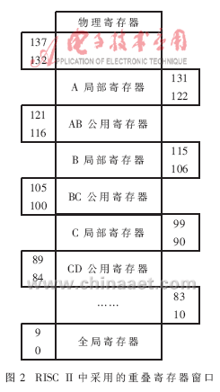
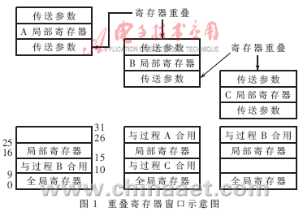
重叠寄存器窗口技术图示
中国科学技术大学

Slide 41
操作类型小结
以下指令类型使用频度最高，指令系统应该支持这些类型的指令
load,
store,
add,
subtract,
move register-register,
and,
shift,
compare equal, compare not equal,
branch,
jump,
call,
return;
中国科学技术大学

Slide 42
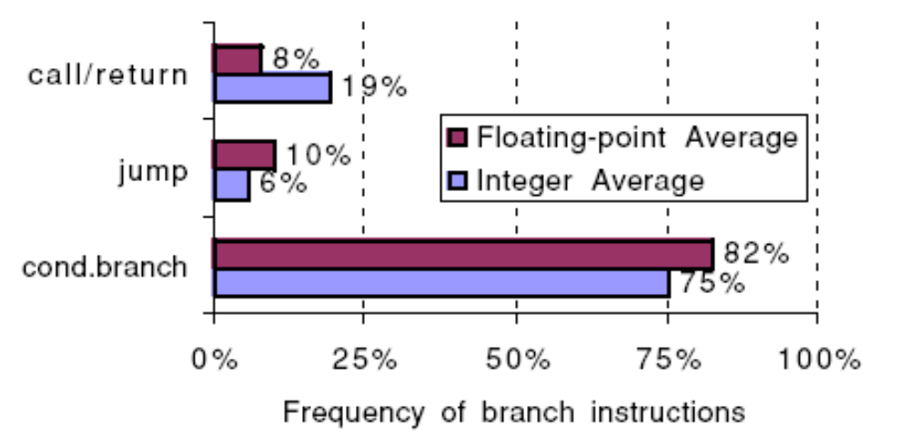
控制类指令
四种类型的控制流改变：条件分支( Conditional branch) 、跳转(Jump)、过程调用(Procedure calls)、过程返回(Procedure returns)
Alpha Architecture with full optimization for Spec CPU2000, showing the average of integer programs(CINT2000) and the average of floating-point programs (CFP2000)
中国科学技术大学

Slide 43
控制流类指令中的寻址方式
PC-relative 方式 （相对寻址）
  例如：条件转移
说明动态的转移地址方式(通过寄存器间接跳转）:
  编译时不知道目标地址，程序执行时动态确定
    Case or switch statements
    Virtual function or methods
    High-order functions or function pointers
    Dynamically shared libraries
  转移地址放到某一寄存器中，通过寄存器间接跳转
中国科学技术大学

Slide 44
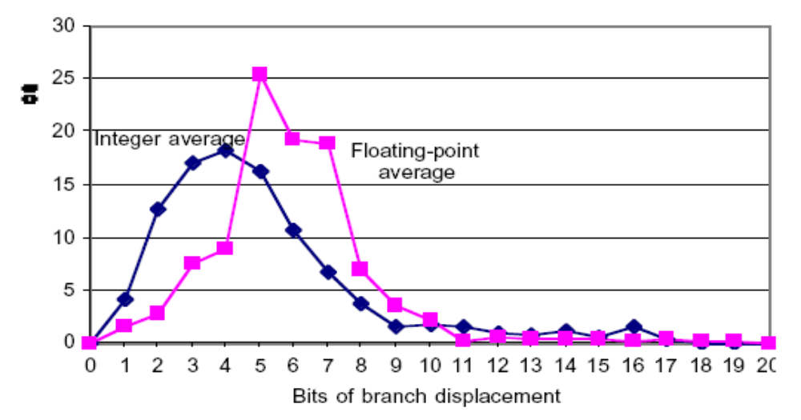
转移目标地址与当前指令的距离
Alpha Architecture with full optimization for Spec CPU2000, showing the average of integer programs(CINT2000) and the average of floating-point programs (CFP2000)
建议：PC-relative 寻址，偏移地址至少8位
中国科学技术大学

Slide 45
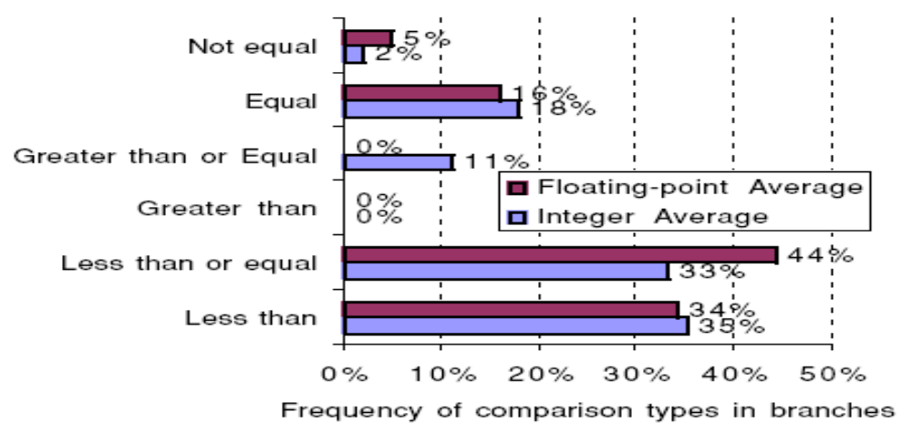
分支比较类型比较
Alpha Architecture with full optimization for Spec CPU2000, showing the average of integer programs(CINT2000) and the average of floating-point programs (CFP2000)
中国科学技术大学

Slide 46
指令编码
Variable:
Fixed:
Hybrid:
…
…
中国科学技术大学

Slide 47
指令格式选择策略
如果代码长度最重要，那么使用变长指令格式
如果性能至关重要，使用固定长度指令
有些嵌入式CPU附加可选模式，由每一应用自己选择性能还是代码量
  The narrow instructions support fewer operations, smaller address and immediate fields, fewer registers, and the two-address format rather than the classic three-address format of RISC computers
  例如：RISC-V 的 RV32IC， C表示压缩表示
  ARM Thumb ， microMIPS
有些机器使用边执行边解压的方式
  例如 IBM 的CodePack PowerPC
中国科学技术大学

Slide 48
指令格式
如果每条指令存在多个存储器操作数，或有多种寻址方式
=>每一操作数都要说明其寻址方式
对于Load-store型机器，每条指令只有一个存储器地址，并且只有较少的寻址方式
=> 可以将寻址方式反映在操作码中
中国科学技术大学

Slide 49
MIPS 寻址方式/指令格式
所有指令都是32位宽
Register (direct)
op
rs
rt
rd
register
Immediate
op
rs
rt
immed
Base+index
op
rs
rt
immed
Memory
register
+
PC-relative
op
rs
rt
immed
Memory
PC
+
Register Indirect?
中国科学技术大学

Slide 50
Review
操作数的类型、大小
  单字、双字的数据访问具有较高的频率，定义操作数字段长度为64位，更具有一般性
ISA的功能设计：任务为确定硬件支持哪些操作。方法是统计的方法。存在CISC和RISC两种类型
  CISC（Complex Instruction Set Computer）
    目标：强化指令功能，减少指令的指令条数，以提高系统性能
    基本方法：面向目标程序的优化，面向高级语言和编译器的优化
  RISC（Reduced Instruction Set Computer）
    目标：通过简化指令系统，用最高效的方法实现最常用的指令
    主要手段：充分发挥流水线的效率，降低（优化）CPI
控制转移类指令
指令编码（指令格式）
中国科学技术大学

Slide 51
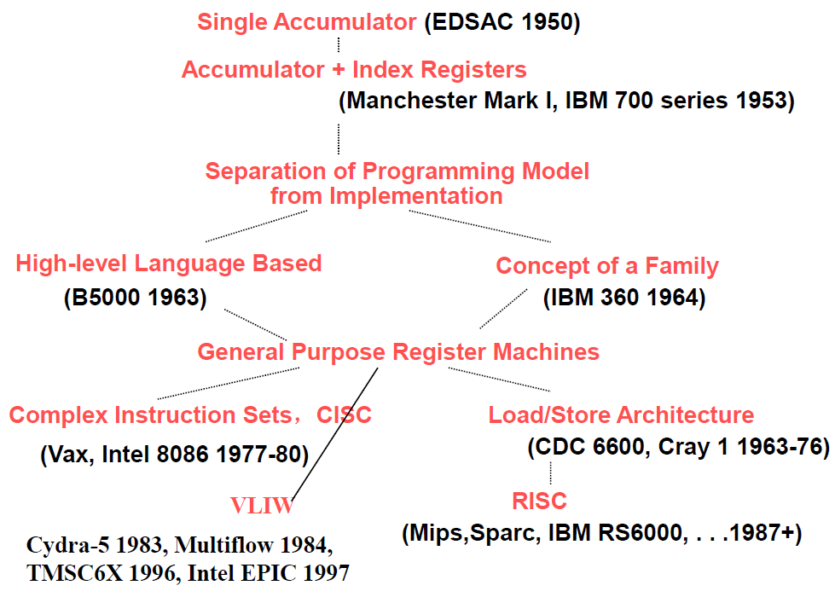
ISA的演进
中国科学技术大学

Slide 52
-Review
操作数的类型、大小
  单字、双字的数据访问具有较高的频率，定义操作数字段长度为64位，更具有一般性
ISA的功能设计：任务为确定硬件支持哪些操作。方法是统计的方法。存在CISC和RISC两种类型
  CISC（Complex Instruction Set Computer）
    目标：强化指令功能，减少指令的指令条数，以提高系统性能
    基本方法：面向目标程序的优化，面向高级语言和编译器的优化
  RISC（Reduced Instruction Set Computer）
    目标：通过简化指令系统，用最高效的方法实现最常用的指令
    主要手段：充分发挥流水线的效率，降低（优化）CPI
中国科学技术大学
Notes:
03/09
1st
1、操作数的类型和大小
2、ISA的功能设计
CISC- 面向目标机器的优化
2nd
CISC-面向高级语言和编译器的优化
RISC
基本特性、关键技术

Slide 53
编译技术与计算机体系结构设计
目前大多数桌面和服务器应用使用高级语言编程
  通过编译器翻译成目标代码
编译器的设计目标
  正确性
  编译后代码的速度
  其他目标
    编译的速度
    调试的支持
    语言间的互操作性等
中国科学技术大学
Notes:
语言互操作性是一种代码与使用其他编程语言编写的另一种代码进行交互的能力。
语言互操作性可以有助于最大程度地提高代码的重复使用率，从而提高开发过程的效率

Slide 54
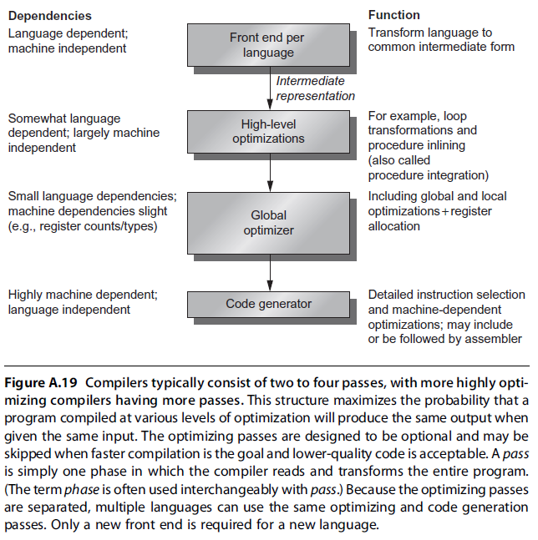
现代编译器的典型结构
中国科学技术大学

Slide 55
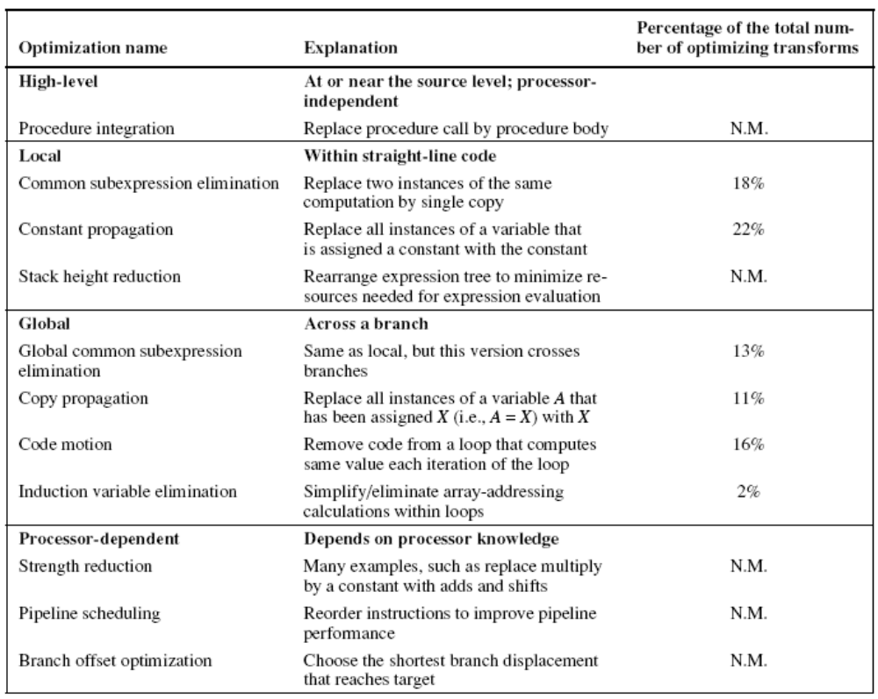
优化类型
中国科学技术大学
Chapter2.<number>
Notes:
Major types of optimizations and examples in each class. These data tell us about the relative frequency of occurrence of various optimizations. The third column lists the static frequency with which some of the common optimizations are applied in a set of 12 small FORTRAN and Pascal programs. There are nine local and global optimizations done
by the compiler included in the measurement. Six of these optimizations are covered in the figure, and the remaining three account for 18% of the total static occurrences. The abbreviation N.M. means that the number of occurrences of that optimization was not measured. Processor-dependent optimizations are usually done in a code generator, and none of those was measured in this experiment. The percentage is the portion of the static optimizations that are of the specified type.
Data from Chow [1983] (collected using the Stanford UCODE compiler).

Slide 56
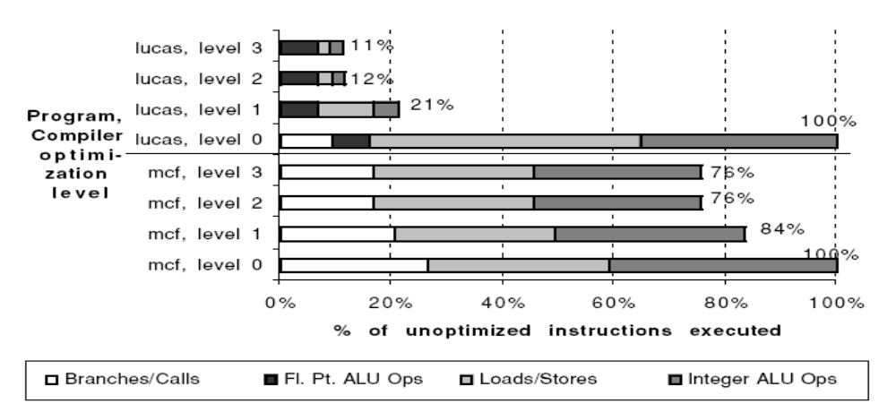
Level 0 is the same as unoptimized code. Level 1 includes local optimizations, code scheduling, and local register allocation. Level 2 includes global optimizations, loop transformations (software pipelining), and global register allocation. Level 3 adds procedure integration. These experiments were performed on the Alpha compilers.
Change in instruction count for the programs lucas and mcf from the SPEC2000 as compiler optimization levels vary.
中国科学技术大学
Notes:
Level 0 is the same as unoptimized code. Level 1 includes local optimizations, code scheduling, and local register allocation. Level 2 includes global optimizations, loop transformations (software pipelining), and global register allocation. Level 3 adds procedure integration. These experiments were performed on the Alpha compilers.

Slide 57
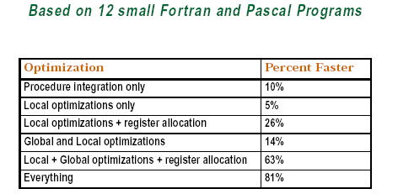
Stanford Ucode Compiler 优化的效果
中国科学技术大学

Slide 58
ISA设计需了解的有关Compiler的问题
如何分配变量
如何寻址变量
需要多少寄存器
优化技术对指令使用频度有何影响
使用哪些控制结构
这些控制结构的使用频度
中国科学技术大学

Slide 59
编译器中数据的组织（运行时环境）
栈（Stack）
  用来分配局部变量
  用于存储活动记录（过程调用和返回），通过堆栈指针访问其中的内容。
全局数据区（global data area）
  用来分配被静态说明的对象，如常量和全局变量。其中数组和其他聚集类型的数据结构占很大比例
堆（heap）
  用于分配动态对象，用指针访问。全局变量和堆变量因为存在别名问题而无法分配到寄存器
中国科学技术大学

Slide 60
寄存器分配问题
栈中对象的寄存器分配相对简单
全局变量的寄存器分配相对比较困难
堆对象的寄存器分配几乎是不可能的
  原因：一般用指针来访问，使得几乎无法分配
有些全局变量和栈对象由于存在别名问题也无法分配
  原因：存在多条路径来访问变量的地址。
寄存器分配是优化的主要手段，因此在这方面的努力是非常重要的
中国科学技术大学

Slide 61
关于编译优化的一些研究的结论
减少分支语句非常困难
大量的优化使得存储器访问操作减少
可以减少一些ALU操作
结果是
控制类指令在统计上占较大比例
控制类指令很难加速
中国科学技术大学

Slide 62
编译技术与计算机体系结构设计小结
有利于编译器的ISA
  规整性和正交性:
    没有特殊的寄存器，例外情况尽可能少
    所有操作数模式可用于任何数据类型和指令类型,要求操作、数据类型和寻址方式必须正交，以简化代码生成过程。
  完整性: 支持基本的操作和满足目标的应用系统需求
  帮助编译器设计者了解各种代码序列的执行效率和代价，有助于编译器的优化
  对于在编译时就已经可确定的量，提供能够将其变为常数的指令
寄存器分配是关键问题
  寄存器数目多有利于编译器的设计与实现
  提供至少16个通用寄存器和独立的浮点寄存器
保证所有的寻址方式可用于各种数据传送指令
最小指令集
中国科学技术大学

Slide 63
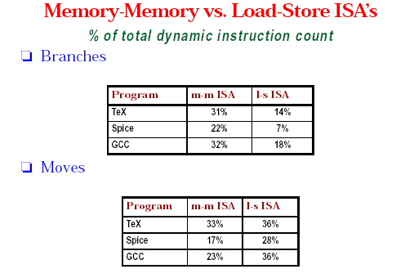
一些统计比较结果
中国科学技术大学

Slide 64
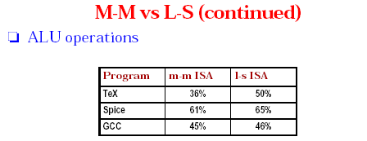
一些结论
  Load-Store 型ISA，move类指令比例大于M-M型ISA
  Load-Store型ISA，Branch类指令比例小于M-M型ISA
  Load-Store型ISA，平均CPI和T较小
中国科学技术大学
.<number>

Slide 65
MIPS指令集结构
MIPS64的一个子集，简称为MIPS
MIPS的寄存器
  32个64位通用寄存器（GPRs）
    R0，R1，…，R31
    也被称为整数寄存器
    R0的值永远是0
  32个64位浮点数寄存器（FPRs）
    F0，F1，…，F31
    用来存放32个单精度浮点数（32位），也可以用来存放32个双精度浮点数（64位）。
    存储单精度浮点数（32位）时，只用到FPR的一半，其另一半没用
  一些特殊寄存器
    它们可以与通用寄存器交换数据。
    例如，浮点状态寄存器用来保存有关浮点操作结果的信息。
中国科学技术大学

Slide 66
MIPS的数据表示
整数
  字节（8位） 半字（16位）字（32位） 双字（64位）
浮点数
  单精度浮点数（32位） 双精度浮点数（64位）
字节、半字或者字在装入64位寄存器时，用零扩展或者用符号位扩展来填充该寄存器的剩余部分。装入以后，对它们将按照64位整数的方式进行运算。
中国科学技术大学

Slide 67
MIPS的寻址方式
立即数寻址与偏移量寻址
  立即数字段和偏移量字段都是16位的。
寄存器间接寻址是通过把0作为偏移量来实现的
16位绝对寻址是通过把R0（其值永远为0）作为基址寄存器来完成的
MIPS的存储器是按字节寻址的，地址为64位
所有存储器访问都必须是边界对齐的
中国科学技术大学

Slide 68
存储器中的数据存放（存储字长为 32 位）
边界对准
地址（十进制）
0
4
8
12
16
20
24
28
32
36
字（地址 0）
字（地址 4）
字节（地址11）
字节（地址10）
字节（地址 9）
字节（地址 8）
字节（地址15）
字节（地址14）
字节（地址13）
字节（地址12）
半字（地址18）
半字（地址16）
半字（地址22）
半字（地址20）
双字（地址24）
▲
双字
▲
双字（地址32）
双字
边界未对准
地址（十进制）
字( 地址2)
半字( 地址0)
0
4
8
字节( 地址7)
字节( 地址6)
字( 地址4)
半字( 地址10)
半字( 地址8)
中国科学技术大学

Slide 69
MIPS的指令格式
寻址方式编码到操作码中
所有的指令都是32位的
操作码占6位
3种指令格式
  I类
  R类
  J类
中国科学技术大学

Slide 70
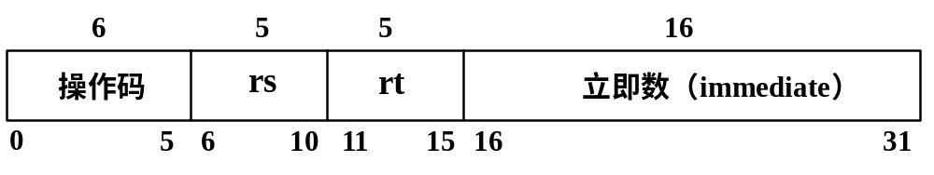
I类指令
包括所有的load和store指令、立即数指令，分支指令、寄存器跳转指令、寄存器链接跳转指令。
立即数字段为16位，用于提供立即数或偏移量。
中国科学技术大学

Slide 71
具体的I类指令
load指令
  访存有效地址：Regs[rs]＋immediate
  从存储器取来的数据放入寄存器rt
store指令
  访存有效地址：Regs[rs]＋immediate
  要存入存储器的数据放在寄存器rt中
立即数指令
  Regs[rt] ← Regs[rs] op immediate
分支指令
  转移目标地址：Regs[rs]＋immediate，rt无用
寄存器跳转、寄存器跳转并链接
  转移目标地址为Regs[rs]
中国科学技术大学

Slide 72
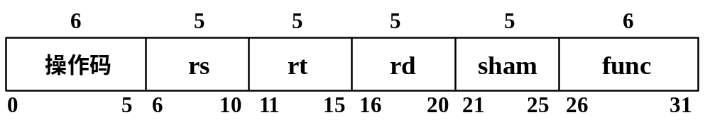
R类指令
包括ALU指令、专用寄存器读/写指令、move指令等
ALU指令
  Regs[rd]← Regs[rs] funct Regs[rt]
  func为具体的运算操作编码
中国科学技术大学

Slide 73
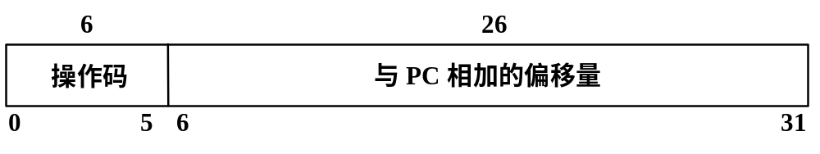
J类指令
包括跳转指令、跳转并链接指令、自陷指令、异常返回指令
在这类指令中，指令字的低26位是偏移量，它与PC值相加形成跳转的地址
中国科学技术大学

Slide 74
MIPS的操作
MIPS指令可以分为四大类
  load和store、ALU操作、分支与跳转、浮点操作
符号的意义
  x←_{n}y：从y传送n位到x
  x，y←z：把z传送到x和y
  下标：表示字段中具体的位；
    对于指令和数据，按从最高位到最低位（即从左到右）的顺序依次编号，最高位为第0位，次高位为第1位，依此类推。
    下标可以是一个数字，也可以是一个范围。例如：
    Regs[R4]₀：R4的符号位；Regs[R4]_{56..63}：R4的最低字节
中国科学技术大学

Slide 75
  Mem：表示主存；按字节寻址，可以传输任意个字节。
  上标：用于表示对字段进行复制的次数。
    例如：0 ³²：一个32位长的全0字段
  符号##：用于两个字段的拼接，并且可以出现在数据传送的任何一边。举例：R8、R10：64位的寄存器，则
Regs[R8]_{32..63} ←₃₂（Mem [Regs[R6]]₀）²⁴ ## Mem [Regs[R6]]
表示的意义是：
    以R6的内容作为地址访问内存，得到的字节按符
    号位扩展为32位后存入R8的低32位，R8的高32位（即
    Regs[R8]_{0..31}）不变。
中国科学技术大学

Slide 76
load和store指令
指令举例 | 指令名称 | 含 义
LD R2，20(R3) | 装入双字 | Regs[R2]←₆₄ Mem[20+Regs[R3]]
LW R2，40(R3) | 装入字 | Regs[R2]←₆₄ (Mem[40+Regs[R3]]₀)³² ## Mem[40+Regs[R3]]
LB R2，30(R3) | 装入字节 | Regs[R2]←₆₄ (Mem[30+Regs[R3]]₀)⁵⁶ ## Mem[30+Regs[R3]]
LBU R2，40(R3) | 装入无符号字节 | Regs[R2]←₆₄ 0⁵⁶ ## Mem[40+Regs[R3]]
LH R2，30(R3) | 装入半字 | Regs[R2]←₆₄ (Mem[30+Regs[R3]]₀)⁴⁸ ## Mem[30+Regs[R3]]## Mem[31+Regs[R3]]
L.S F2，60(R4) | 装入半字 | Regs[F2]←₆₄ Mem[60+Regs[R4]] ## 0³²
L.D F2，40(R3) | 装入双精度浮点数 | Regs[F2]←₆₄ Mem[40+Regs[R3]]
SD R4，300(R5) | 保存双字 | Mem[300+Regs[R5]]←₆₄ Regs[R4]
SW R4，300(R5) | 保存字 | Mem[300+Regs[R5]]←₃₂ Regs[R4]
S.S F2，40(R2) | 保存单精度浮点数 | Mem[40+Regs[R2]]←₃₂ Regs[F2] _{0··31}
SH R5，502(R4) | 保存半字 | Mem[502+Regs[R4]]←₁₆ Regs[R5] _{48··.63}

Slide 77
ALU指令
    寄存器-寄存器型（RR型）指令或立即数型
    算术和逻辑操作：加、减、与、或、异或和移位等
指令举例 | 指令名称 | 含义
DADDU R1，R2，R3 | 无符号加 | Regs[R1]← Regs[R2]+ Regs[R3]
DADDIU R4，R5，#6 | 加无符号立即数 | Regs[R4]← Regs[R5]+6
LUI R1，#4 | 把立即数装入到一个字的高16位 | Regs[R1]← 0³² ## 4 ## 0¹⁶
DSLL R1，R2，#5 | 逻辑左移 | Regs[R1]← Regs[R2]<<5
DSLT R1，R2，R3 | 置小于 | If(Regs[R2]< Regs[R3]) Regs[R1]← 1 else Regs[R1]←0
  R0的值永远是0，它可以用来合成一些常用的操作。
  例如：
    DADDIU R1，R0，#100
    //给寄存器R1装入常数100
    DADD R1，R0，R2
    //把寄存器R2中的数据传送到寄存器R1

Slide 78
MIPS控制类指令
指令举例 | 指令名称 | 含义
J name | 跳转 | PC _{36··63}← name<<2
JAL name | 跳转并链接 | Regs[R31]←PC+4；PC _{36··63}←name<<2； ((PC+4)－2²⁷)≤name＜((PC+4)+2²⁷)
JALR R3 | 寄存器跳转并链接 | Regs[R31]←PC+4；PC← Regs[R3]
JR R5 | 寄存器跳转 | PC← Regs[R5]
BEQZ R4，name | 等于零时分支 | if(Regs[R4]== 0) PC←name ； ((PC+4)－2¹⁷)≤name＜((PC+4)+2¹⁷)
BNE R3，R4，name | 不相等时分支 | if(Regs[R3]!= Regs[R4]) PC←name ((PC+4)－2¹⁷)≤name＜((PC+4)+2¹⁷)
MOVZ R1，R2，R3 | 等于零时移动 | if(Regs[R3]==0) Regs[R1]← Regs[R2]
中国科学技术大学

Slide 79
跳转指令
根据跳转指令确定目标地址的方式不同以及跳转时是否链接，可以把跳转指令分成4种。
确定目标地址的方式
  把指令中的26位偏移量左移2位后，替换程序计数器的低28位。
  间接跳转：由指令中指定的一个寄存器来给出转移目标地址。
跳转的两种类型
  简单跳转：把目标地址送入程序计数器。
  跳转并链接：把目标地址送入程序计数器，把返回地址（即顺序下一条指令的地址）放入寄存器R31。
中国科学技术大学

Slide 80
分支指令（条件转移）
分支条件由指令确定。
    例如：测试某个寄存器的值是否为零
提供一组比较指令，用于比较两个寄存器的值。
    例如：“置小于”指令
有的分支指令可以直接判断寄存器内容是否为负，或者比较两个寄存器是否相等。
分支的目标地址。
    由16位带符号偏移量左移两位后和PC相加的结果来决定
一条浮点条件分支指令：通过测试浮点状态寄存器来决定是否进行分支。
中国科学技术大学

Slide 81
MIPS的浮点操作
由操作码指出操作数是单精度（SP）或双精度（DP）
  后缀S：表示操作数是单精度浮点数
  后缀D：表示是双精度浮点数
浮点操作
    包括加、减、乘、除，分别有单精度和双精度指令。
浮点数比较指令
  根据比较结果设置浮点状态寄存器中的某一位，以便于后面的分支指令BC1T（若真则分支）或BC1F（若假则分支）测试该位，以决定是否进行分支。
中国科学技术大学

Slide 82
Summary: Instruction set design (MIPS)
Use general purpose registers with a load-store architecture: YES
Provide at least 16 general purpose registers plus separate floating-point registers: 31 GPR & 32 FPR
Support basic addressing modes: displacement (with an address offset size of 12 to 16 bits), immediate (size 8 to 16 bits), and register deferred; : YES: 16 bits for immediate, displacement (disp=0 => register deferred)
All addressing modes apply to all data transfer instructions : YES
Use fixed instruction encoding if interested in performance and use variable instruction encoding if interested in code size : Fixed
Support these data sizes and types: 8-bit, 16-bit, 32-bit integers and 32-bit and 64-bit IEEE 754 floating point numbers: YES
Support these simple instructions, since they will dominate the number of instructions executed: load, store, add, subtract, move register-register, and, shift, compare equal, compare not equal, branch (with a PC-relative address at least 8-bits long), jump, call, and return: YES, 16b
Aim for a minimalist instruction set: YES
中国科学技术大学
Chapter2.<number>

Slide 83
本章小结
90年代ISA的主要变化：
  Address size doubles
  Optimization of conditional branches via conditional execution
  Optimization of cache performance via prefetch
  Support for multimedia
  Faster floating-point operations
ISA设计的发展趋势
  Long instruction words
  Increased conditional execution
  Blending of general-purpose and DSP architectures
  80x86 emulation
中国科学技术大学
Chapter2.<number>

Slide 84
Acknowledgements
These slides contain material developed and copyright by:
  John Kubiatowicz (UCB)
  Krste Asanovic (UCB)
  David Patterson (UCB)
  Chenxi Zhang (Tongji)
UCB material derived from course CS152、CS252、CS61C
KFUPM material derived from course COE501、COE502
中国科学技术大学

Slide 85
附件
MIPS I Operation Overview
中国科学技术大学
Chapter2.<number>

Slide 86
MIPS I Operation Overview
Arithmetic Logical:
  Add, AddU, Sub, SubU, And, Or, Xor, Nor, SLT, SLTU
  AddI, AddIU, SLTI, SLTIU, AndI, OrI, XorI, LUI
  SLL, SRL, SRA, SLLV, SRLV, SRAV
Memory Access:
  LB, LBU, LH, LHU, LW, LWL,LWR
  SB, SH, SW, SWL, SWR
中国科学技术大学
Chapter2.<number>

Slide 87
Multiply / Divide
Start multiply, divide
  MULT rs, rt
  MULTU rs, rt
  DIV rs, rt
  DIVU rs, rt
Move result from multiply, divide
  MFHI rd
  MFLO rd
Move to HI or LO
  MTHI rd
  MTLO rd
Why not Third field for destination?
(Hint: how many clock cycles for multiply or divide vs. add?)
Registers
HI
LO
中国科学技术大学
Chapter2.<number>

Slide 88
Data Types
Bit: 0, 1
Bit String: sequence of bits of a particular length
4 bits is a nibble
8 bits is a byte
16 bits is a half-word
32 bits is a word
64 bits is a double-word
Character:
ASCII 7 bit code
UNICODE 16 bit code
Decimal:
digits 0-9 encoded as 0000b thru 1001b
two decimal digits packed per 8 bit byte
Integers:
2's Complement
Floating Point:
Single Precision
Double Precision
Extended Precision
exponent
How many +/- #'s?
Where is decimal pt?
How are +/- exponents
represented?
E
M x R
base
mantissa
中国科学技术大学
Chapter2.<number>

Slide 89
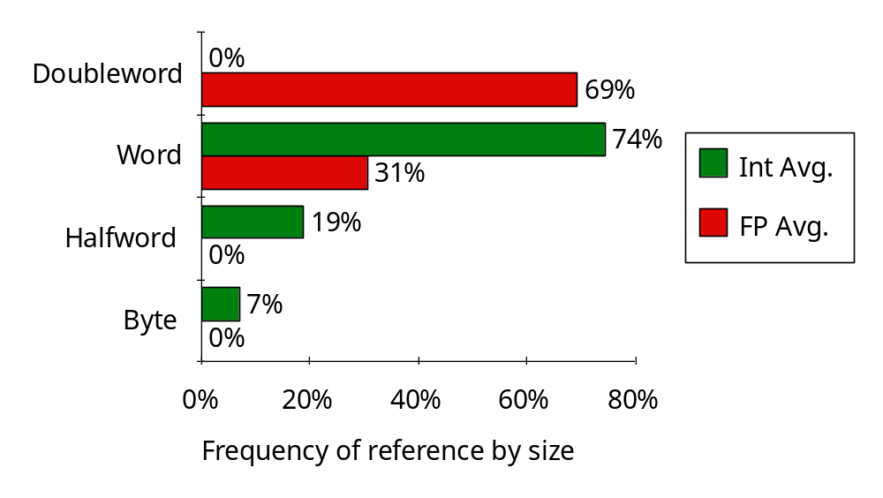
Operand Size Usage
Support for these data sizes and types:
8-bit, 16-bit, 32-bit integers and
32-bit and 64-bit IEEE 754 floating point numbers
中国科学技术大学
Chapter2.<number>

Slide 90
MIPS arithmetic instructions
Instruction Example Meaning Comments
add add $1,$2,$3 $1 = $2 + $3 3 operands; exception possible
subtract sub $1,$2,$3 $1 = $2 – $3 3 operands; exception possible
add immediate addi $1,$2,100 $1 = $2 + 100 + constant; exception possible
add unsigned addu $1,$2,$3 $1 = $2 + $3 3 operands; no exceptions
subtract unsigned subu $1,$2,$3 $1 = $2 – $3 3 operands; no exceptions
add imm. unsign. addiu $1,$2,100 $1 = $2 + 100 + constant; no exceptions
multiply mult $2,$3 Hi, Lo = $2 x $3 64-bit signed product
multiply unsigned multu$2,$3 Hi, Lo = $2 x $3 64-bit unsigned product
divide div $2,$3 Lo = $2 ÷ $3, Lo = quotient, Hi = remainder
Hi = $2 mod $3
divide unsigned divu $2,$3 Lo = $2 ÷ $3, Unsigned quotient & remainder
Hi = $2 mod $3
Move from Hi mfhi $1 $1 = Hi Used to get copy of Hi
Move from Lo mflo $1 $1 = Lo Used to get copy of Lo
Which add for address arithmetic? Which add for integers?
中国科学技术大学
Chapter2.<number>

Slide 91
MIPS logical instructions
Instruction Example Meaning Comment
and and $1,$2,$3 $1 = $2 & $3 3 reg. operands; Logical AND
or or $1,$2,$3 $1 = $2 | $3 3 reg. operands; Logical OR
xor xor $1,$2,$3 $1 = $2 ⊕ $3 3 reg. operands; Logical XOR
nor nor $1,$2,$3 $1 = ~($2 |$3) 3 reg. operands; Logical NOR
and immediate andi $1,$2,10 $1 = $2 & 10 Logical AND reg, constant
or immediate ori $1,$2,10 $1 = $2 | 10 Logical OR reg, constant
xor immediate xori $1, $2,10 $1 = ~$2 &~10 Logical XOR reg, constant
shift left logical sll $1,$2,10 $1 = $2 << 10 Shift left by constant
shift right logical srl $1,$2,10 $1 = $2 >> 10 Shift right by constant
shift right arithm. sra $1,$2,10 $1 = $2 >> 10 Shift right (sign extend)
shift left logical sllv $1,$2,$3 $1 = $2 << $3 Shift left by variable
shift right logical srlv $1,$2, $3 $1 = $2 >> $3 Shift right by variable
shift right arithm. srav $1,$2, $3 $1 = $2 >> $3 Shift right arith. by variable
中国科学技术大学
Chapter2.<number>

Slide 92
MIPS data transfer instructions
Instruction Comment
SW 500(R4), R3 Store word
SH 502(R2), R3 Store half
SB 41(R3), R2 Store byte
LW R1, 30(R2) Load word
LH R1, 40(R3) Load halfword
LHU R1, 40(R3) Load halfword unsigned
LB R1, 40(R3) Load byte
LBU R1, 40(R3) Load byte unsigned
LUI R1, 40 Load Upper Immediate (16 bits shifted left by 16)
Why need LUI?
LUI R5
R5
0000 … 0000
中国科学技术大学
Chapter2.<number>

Slide 93
When does MIPS sign extend?
When value is sign extended, copy upper bit to full value:
Examples of sign extending 8 bits to 16 bits:
00001010 ⇒ 00000000 00001010
10001100 ⇒ 11111111 10001100
When is an immediate value sign extended?
  Arithmetic instructions (add, sub, etc.) sign extend immediates even for the unsigned versions of the instructions!
  Logical instructions do not sign extend
Load/Store half or byte do sign extend, but unsigned versions do not.
中国科学技术大学
Chapter2.<number>

Slide 94
Methods of Testing Condition
Condition Codes
Processor status bits are set as a side-effect of arithmetic instructions (possibly on Moves) or explicitly by compare or test instructions.
ex: add r1, r2, r3
bz label
Condition Register
Ex: cmp r1, r2, r3
bgt r1, label
Compare and Branch
Ex: bgt r1, r2, label
中国科学技术大学
Chapter2.<number>

Slide 95
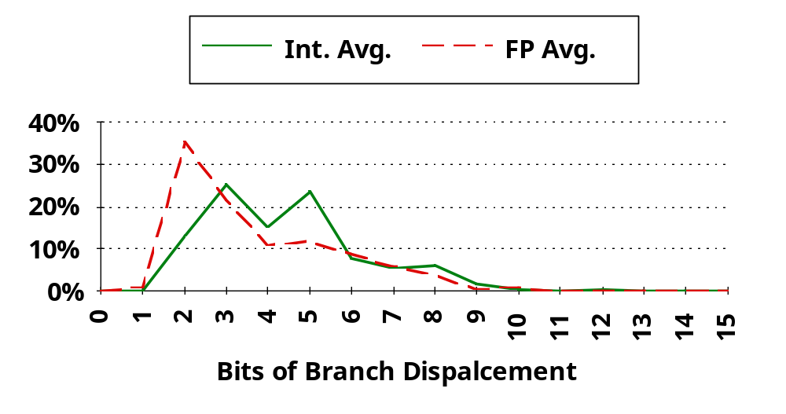
Conditional Branch Distance
• 25% of integer branches are 2 to 4 instructions
中国科学技术大学
Chapter2.<number>

Slide 96
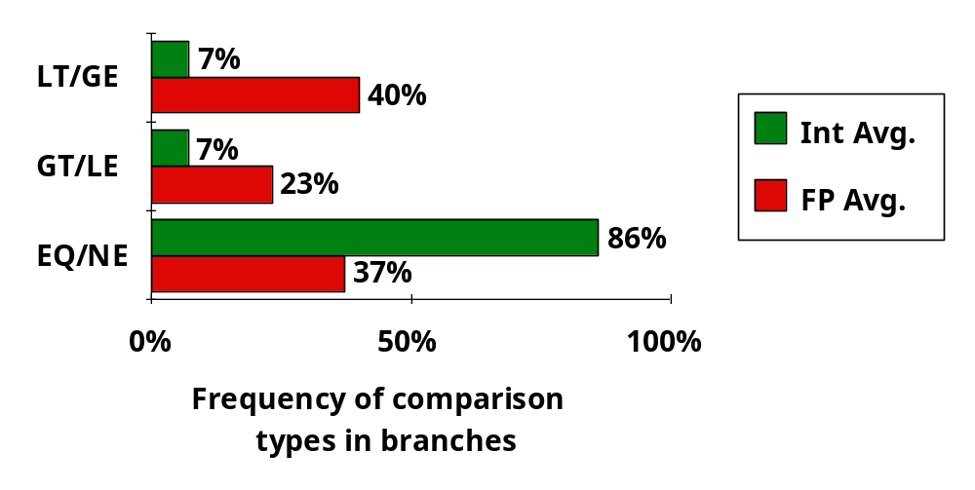
Conditional Branch Addressing
PC-relative since most branches are relatively close to the current PC
At least 8 bits suggested (±128 instructions)
Compare Equal/Not Equal most important for integer programs (86%)
中国科学技术大学
Chapter2.<number>

Slide 97
MIPS Compare and Branch
Compare and Branch
  BEQ rs, rt, offset if R[rs] == R[rt] then PC-relative branch
  BNE rs, rt, offset <>
Compare to zero and Branch
  BLEZ rs, offset if R[rs] <= 0 then PC-relative branch
  BGTZ rs, offset >
  BLT <
  BGEZ >=
  BLTZAL rs, offset if R[rs] < 0 then branch and link (into R 31)
  BGEZAL >=!
Remaining set of compare and branch ops take two instructions
Almost all comparisons are against zero!
中国科学技术大学
Chapter2.<number>

Slide 98
MIPS jump, branch, compare instructions
Instruction Example Meaning
branch on equal beq $1,$2,100 if ($1 == $2) go to PC+4+100
Equal test; PC relative branch
branch on not eq. bne $1,$2,100 if ($1!= $2) go to PC+4+100
Not equal test; PC relative
set on less than slt $1,$2,$3 if ($2 < $3) $1=1; else $1=0 Compare less than; 2’s comp.
set less than imm. slti $1,$2,100 if ($2 < 100) $1=1; else $1=0 Compare < constant; 2’s comp.
set less than uns. sltu $1,$2,$3 if ($2 < $3) $1=1; else $1=0 Compare less than; natural numbers
set l. t. imm. uns. sltiu $1,$2,100 if ($2 < 100) $1=1; else $1=0 Compare < constant; natural numbers
jump j 10000 go to 10000
Jump to target address
jump register jr $31 go to $31
For switch, procedure return
jump and link jal 10000 $31 = PC + 4; go to 10000
For procedure call
中国科学技术大学
Chapter2.<number>

Slide 99
Signed vs. Unsigned Comparison
R1= 0…00 0000 0000 0000 0001
R2= 0…00 0000 0000 0000 0010
R3= 1…11 1111 1111 1111 1111
After executing these instructions:
slt r4,r2,r1 ; if (r2 < r1) r4=1; else r4=0
slt r5,r3,r1 ; if (r3 < r1) r5=1; else r5=0
sltu r6,r2,r1 ; if (r2 < r1) r6=1; else r6=0
sltu r7,r3,r1 ; if (r3 < r1) r7=1; else r7=0
What are values of registers r4 - r7? Why?
r4 = ; r5 = ; r6 = ; r7 = ;
two
two
two
中国科学技术大学
Chapter2.<number>

Slide 100
Calls: Why Are Stacks So Great?
Stacking of Subroutine Calls & Returns and Environments:
A:
CALL B
CALL C
C:
RET
RET
A
B:
A
B
A
B
C
A
B
A
Some machines provide a memory stack as part of the architecture
(e.g., VAX)
Sometimes stacks are implemented via software convention
(e.g., MIPS)
中国科学技术大学
Chapter2.<number>

Slide 101
Memory Stacks
Useful for stacked environments/subroutine call & return even if
operand stack not part of architecture
Stacks that Grow Up vs. Stacks that Grow Down:
Next
Empty?
inf. Big
0 Little
grows
up
grows
down
Memory
Addresses
c
Last
Full?
b
SP
a
0 Little
inf. Big
How is empty stack represented?
Little --> Big/Last Full
POP: Read from Mem(SP)
Decrement SP
PUSH: Increment SP
Write to Mem(SP)
Little --> Big/Next Empty
POP: Decrement SP
Read from Mem(SP)
PUSH: Write to Mem(SP)
Increment SP
中国科学技术大学
Chapter2.<number>

Slide 102
Call-Return Linkage: Stack Frames
High Mem
ARGS
Reference args and
local variables at
fixed (positive) offset
from FP
Callee Save
Registers
(old FP, RA)
Local Variables
FP
Grows and shrinks during
expression evaluation
SP
Low Mem
Many variations on stacks possible (up/down, last pushed / next )
Compilers normally keep scalar variables in registers, not memory!
中国科学技术大学
Chapter2.<number>

Slide 103
MIPS: Software conventions for Registers
0 zero constant 0
1 at reserved for assembler
2 v0 expression evaluation &
3 v1 function results
4 a0 arguments
5 a1
6 a2
7 a3
8 t0 temporary: caller saves
. . . (callee can clobber)
15 t7
16 s0 callee saves
. . . (callee must save)
23 s7
24 t8 temporary (cont’d)
25 t9
26 k0 reserved for OS kernel
27 k1
28 gp Pointer to global area
29 sp Stack pointer
30 fp frame pointer
31 ra Return Address (HW)
中国科学技术大学
Chapter2.<number>

Slide 104
MIPS / GCC Calling Conventions
FP
fact:
addiu $sp, $sp, -32
sw $ra, 20($sp)
sw $fp, 16($sp)
addiu $fp, $sp, 32
. . .
sw $a0, 0($fp)
...
lw $31, 20($sp)
lw $fp, 16($sp)
addiu $sp, $sp, 32
jr $31
SP
ra
low
address
FP
SP
ra
ra
old FP
FP
SP
ra
old FP
First four arguments passed in registers.
中国科学技术大学
Chapter2.<number>

Slide 105
Details of the MIPS instruction set
Register zero always has the value zero (even if you try to write it)
Branch/jump and link put the return addr. PC+4 or 8 into the link register (R31) (depends on logical vs physical architecture)
All instructions change all 32 bits of the destination register (including lui, lb, lh) and all read all 32 bits of sources (add, sub, and, or, …)
Immediate arithmetic and logical instructions are extended as follows:
  logical immediates ops are zero extended to 32 bits
  arithmetic immediates ops are sign extended to 32 bits (including addu)
The data loaded by the instructions lb and lh are extended as follows:
  lbu, lhu are zero extended
  lb, lh are sign extended
Overflow can occur in these arithmetic and logical instructions:
  add, sub, addi
  it cannot occur in addu, subu, addiu, and, or, xor, nor, shifts, mult, multu, div, divu
中国科学技术大学
Chapter2.<number>

Slide 106
Delayed Branches
  li r3, #7
  sub r4, r4, 1
  bz r4, LL
  addi r5, r3, 1
  subi r6, r6, 2
LL: slt r1, r3, r5
In the “Raw” MIPS, the instruction after the branch is executed even when the branch is taken?
  This is hidden by the assembler for the MIPS “virtual machine”
  allows the compiler to better utilize the instruction pipeline (???)
中国科学技术大学
Chapter2.<number>

Slide 107
Branch & Pipelines
Time
  li r3, #7
execute
  sub r4, r4, 1
ifetch
execute
  bz r4, LL
ifetch
execute
Branch
  addi r5, r3, 1
ifetch
execute
Delay Slot
LL: slt r1, r3, r5
ifetch
execute
Branch Target
By the end of Branch instruction, the CPU knows whether or not
the branch will take place.
However, it will have fetched the next instruction by then,
regardless of whether or not a branch will be taken.
Why not execute it?
中国科学技术大学
Chapter2.<number>

Slide 108
Filling Delayed Branches
Branch:
Inst Fetch
Dcd & Op Fetch
Execute
execute successor
even if branch taken!
Inst Fetch
Dcd & Op Fetch
Execute
Then branch target
or continue
Inst Fetch
Single delay slot
impacts the critical path
Compiler can fill a single delay slot with a useful instruction 50% of the time.
  try to move down from above jump
  move up from target, if safe
  add r3, r1, r2
  sub r4, r4, 1
  bz r4, LL
  NOP
  ...
LL: add rd, ...
Is this violating the ISA abstraction?
中国科学技术大学
Chapter2.<number>

Slide 109
Miscellaneous MIPS I instructions
break A breakpoint trap occurs, transfers control to exception handler
syscall A system trap occurs, transfers control to exception handler
coprocessor instrs. Support for floating point
TLB instructions Support for virtual memory: discussed later
restore from exception Restores previous interrupt mask & kernel/user mode bits into status register
load word left/right Supports misaligned word loads
store word left/right Supports misaligned word stores
中国科学技术大学
Chapter2.<number>

Slide 110
review
ISA的分类
  累加器型、堆栈型和寄存器型
寻址方式
  立即寻址、偏移寻址和寄存器寻址
  偏移量字段：12 ～ 16 bits
  立即数字段： 8 to 16 bits
指令格式
  变长指令格式、定长指令格式、
  以上两种格式的折中
中国科学技术大学

Slide 111
review
ISA功能设计－确定提供哪些操作类型。
CISC
  目标：强化指令功能，减少指令的指令条数，以提高系统性能
  基本方法：面向目标程序的优化，面向高级语言和编译器的优化
RISC
  目标：通过简化指令系统，用最高效的方法实现最常用的指令
  主要手段：充分发挥流水线的效率，提高CPI
中国科学技术大学

Slide 112
Summary: Salient features of MIPS I
32-bit fixed format inst (3 formats)
32 32-bit GPR (R0 contains zero) and 32 FP registers (and HI LO)
  partitioned by software convention
3-address, reg-reg arithmetic instr.
Single address mode for load/store: base+displacement
  no indirection, scaled
16-bit immediate plus LUI
Simple branch conditions
  compare against zero or two registers for =,≠
  no integer condition codes
Delayed branch
  execute instruction after a branch (or jump) even if the
  branch is taken
  (Compiler can fill a delayed branch with useful work about
  50% of the time)
中国科学技术大学
Chapter2.<number>

Slide 113
Summary: Instruction set design (MIPS)
Use general purpose registers with a load-store architecture: YES
Provide at least 16 general purpose registers plus separate floating-point registers: 31 GPR & 32 FPR
Support basic addressing modes: displacement (with an address offset size of 12 to 16 bits), immediate (size 8 to 16 bits), and register deferred; : YES: 16 bits for immediate, displacement (disp=0 => register deferred)
All addressing modes apply to all data transfer instructions : YES
Use fixed instruction encoding if interested in performance and use variable instruction encoding if interested in code size : Fixed
Support these data sizes and types: 8-bit, 16-bit, 32-bit integers and 32-bit and 64-bit IEEE 754 floating point numbers: YES
Support these simple instructions, since they will dominate the number of instructions executed: load, store, add, subtract, move register-register, and, shift, compare equal, compare not equal, branch (with a PC-relative address at least 8-bits long), jump, call, and return: YES, 16b
Aim for a minimalist instruction set: YES
中国科学技术大学
Chapter2.<number>

Slide 114
review
ISA 研究的问题
  ISA的分类
  操作数部分
    理解存储器地址（尾端和对齐问题）
    寻址方式
    操作数的类型、表示和大小问题
  操作码部分
    支持哪些类型的操作
  指令格式
研究方法：基于统计的方法
研究的一些结论
  常用寻址方式：立即数、偏移寻址、寄存器间址
  偏移字段的大小应该在 12 - 16 bits，可满足75%-99%的需求
  立即数字段的大小应该在 8 -16 bits，可满足50%-80%的需求
  操作数大小：单字、双字的数据访问具有较高的频率，定义操作数字段长度为64位，更具有一般性
中国科学技术大学

Slide 115
ISA的功能设计
  任务：确定硬件支持哪些操作
  方法：统计的方法
  两种类型：CISC和RISC
控制类指令
  条件分支最常用
  寻址方式：PC-relative 和偏移地址至少8位，说明动态的转移地址方式
CISC
  强化指令功能，减少程序中指令条数，以提高系统性能
中国科学技术大学

Slide 116
Review
功能设计
  RISC vs. CISC
指令格式
  变长指令格式、定长指令格式、
  以上两种格式的折中
编译技术与计算机系统结构
  现代编译器的基本结构
编译优化-4个层次
  高层优化：一般在源码上进行，同时把输出传递给以后的优化扫描步骤
  局部优化：仅在一系列代码片断之内（基本块）将代码优化
  全局优化：将局部优化扩展为跨越分支，并且引入一组针对优化循环的转换
  与机器相关的优化：充分利用特定的系统结构
中国科学技术大学

